Slide 1
Mundtlig eksamen – international økonomi B
FIP marts 2019
Lars Dombrowsky
Roskilde Handelsgymnasium

Slide 2
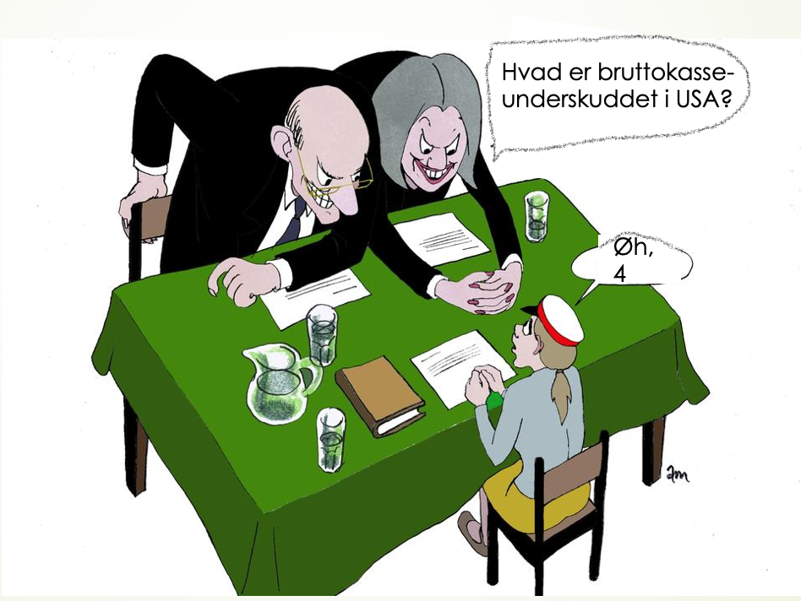
Den første projekteksamen
Kan jo godt give anledning til lidt usikkerhed
Vær pragmatisk indstillet
det er en ny og meget anerledes eksamensform
det er B-niveau
find en form, hvor eleverne relevant og
afbalanceret bliver udprøvet i faget
Lærer og censor - tal evt. sammen på forhånd om:
undervisningsbeskrivelsen
de gennemførte projekter
hvordan eksamen styres

Slide 3
Tid og tilrettelæggelse
Ca. 20 klokketimer
Skemalægning
Skemablokke i mere koncentreret form
kan være en fordel
Placering af eksamensprojektet
Bør være i så god tid, at det ikke kolliderer med andre forløb
Omvendt bør det ikke ligge så sent, at eleverne ikke kan nå at reflektere over projektet og skrive den tilhørende synopsis.

Slide 4
Gruppearbejde og vejleders rolle
Gruppedannelse kan være problematisk
så hvordan udvælges grupperne?
Gruppearbejde er svært, så hvilken rolle
har vejleder?
Vejleder bør initiere et godt gruppearbejde
coache eleverne
Huske eleverne på bedømmelseskriterier
afholde (obligatoriske) midtvejsmøder
bryde ind ved gruppekonflikter

Slide 5
Design af eksamensprojektet
Giv eleverne et godt indspark som projektoplæg
Film
Inspirationstekster
Oplæg (lærer/elever)
Brug tid i indledningen på idegenereringen og problemformulering
Brug plenum til at sætte tanker i gang

Slide 6
Eksamensprojekt
Der er ikke noget produktkrav
Men der børe være noget skrivearbejde, som elever kan tage afsæt i, fx:
Rapport
Minirapport
Portfolio-noter
Logbog
Læreren godkender problemformuleringen og kan evt. godkende i løbet af projektarbejdet
Husk at eksamensprojektet indgår i grundlaget for afgivelse af standpunktskarakteren

Slide 7
Eksempler på eksamensprojekter
USA
Kina
EU
Globalisering
Økonomisk politik
Ulighed
Klimaøkonomi
Grænser
Alternativer
Husk, at projektet skal være tilstrækkeligt bredt til,
at de faglige mål kan inddrages i forskellige
problemstillinger

Slide 8
Processtyring
”Håndfast” aktivitetsplanlægning
Det er vigtigt for eleverne, at de ved, hvor de er i processen
Brug fx en skabelon for at komme igennem projektforløbets faser

Slide 9
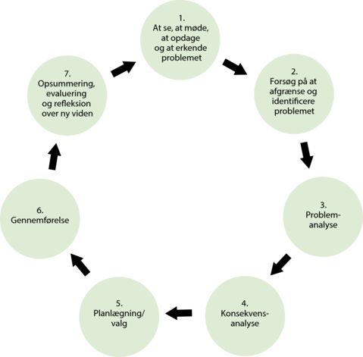
Projektprocessen – Roar C. Pettersen

Slide 10
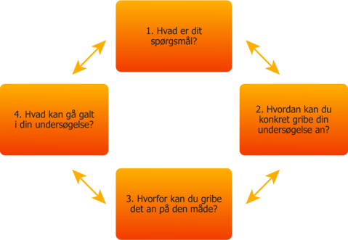
Hvordan kommer eleverne i gang med projektet?
problemstilling/forundringsspørgsmål
problemformulering
Den videnskabelige basismodel
Esben Nedenskov Petersen

Slide 11
Evaluering ved eksamen
Det er ikke bare snik snak ud fra et eller andet givent projekt
Eleven bedømmes på, i hvilken grad de faglige mål opfyldes

Slide 12
De faglige mål
Eleverne skal kunne:
afgøre forhold der har præget den (inter)nationale økonomiske udvikling
identificere og behandle grundlæggende samfundsøkonomiske udfordringer/ubalancer
anvende simpel økonomisk teori til at forklare udfordringer
udarbejde simple samfundsøkonomiske ræsonnementer
forklare samfundsøkonomiske sammenhænge
indsamle, bearbejde og præsentere samfundsøkonomiske data
vurdere informationernes troværdighed/relevans
fortolke og formidle viden om (inter)national samfundsøkonomi
anvende relevant matematik og statistik
selvstændige beregninger, fx ledighed, vækst eller lignende

Slide 13
Kernestof og supplerende stof
For at kunne svare på de faglige mål
Må man forvente, at eleverne kan inddrage relevant kernestof (jf. nedenstående) og supplerende stof (jf. undervisningsbeskrivelsen)
Man skal kunne tale ”iø’sk”
Virksomheders og husholdningers beslutninger
Arbejdsmarkedet
Økonomiske delsektorer og samspillet mellem dem
Makroøkonomiske nøgletal
Vækst og konjunkturer
Økonomisk politik: ubalancer, afvejninger og effekter
Velfærdsmodeller
Globalisering: handel, arbejdsdeling og ulighed
Økonomisk samarbejde i EU
Kvalitative og kvantitative metoder

Slide 14
Afslutning på eksamensprojektet
Læreren kan – da der er tale om eksamensprojekt - ikke give feedback på selve projektet
Man kan for eksempel på et tidspunkt undervejs få grupperne til at fremlægge for hinanden
Endvidere er der intet til hinder for, at eleverne (uden for skolen) evaluerer hinandens projekter, som eleverne kan tage højde i deres synopser

Slide 15
Synopsis - maksimalt tre A4-sider - se evt. Peter Hertz guide på FLIOES Facebookside
Bør indeholde
Kort indledning og motivation (fx forundringsspørgsmål)
Problemstilling/problemformulering (fælles for hele gruppen)
teorier og refleksioner, der trækkes frem i synopsis, vil være individuelt
Evt. afgrænsning
Metode (hvordan besvares problemformuleringen - herunder teori/modeller)
Koncentrat af analyser og faglige vurderinger
Konklusion på problemstillingen/forundringsspørgsmålet
Evt. refleksioner/perspektivering
Bilag (tabeller, figurer, grafer) – max 10 sider
Udarbejdes og afleveres, inden skoleåret slutter

Slide 16
Eksamensforberedelse – dialog med klassen
Hvordan eksamen forløber
At synopsis ikke indgår i bedømmelsen, men er et for pejlemærke for hvad censor og vejleder kan forvente af eksaminationen
Man skal aflevere en synopsis for at gå til eksamen
Præsentation af projektet (max 10 min.)
Udfordringer under eksaminationen
stilles der afklarende spørgsmål undervejs eller efter eksaminationen
manglende opfyldelse af relevante faglige mål/relevant kernestof
manglende selvstændighed
elever med ens synopser
selvstændige beregninger
Husk: Der gives en helhedsbedømmelse for præstationen

Slide 17
God eksamen - og husk, vi er alle til eksamen i år

